Slide 1
Воспитание самостоятельности на уроках трудового обучения учащихся с нарушением интеллекта
Исполнитель: Белякова Н.Ф.
слушатель курсов
«Олигофренопедагогика»

Slide 2
Цель:
Изучить развитие самостоятельности у детей с нарушением интеллекта в процессе трудового обучения на примере уроков швейное дело

Slide 3

Задачи:
Изучить особенности трудового обучения учащихся с нарушением интеллекта.
Анализ состояния проблем воспитания самостоятельности учащихся с нарушением интеллекта.
Изучить уровень самостоятельности.
Анализ полученных результатов и разработка рекомендаций.

Slide 4
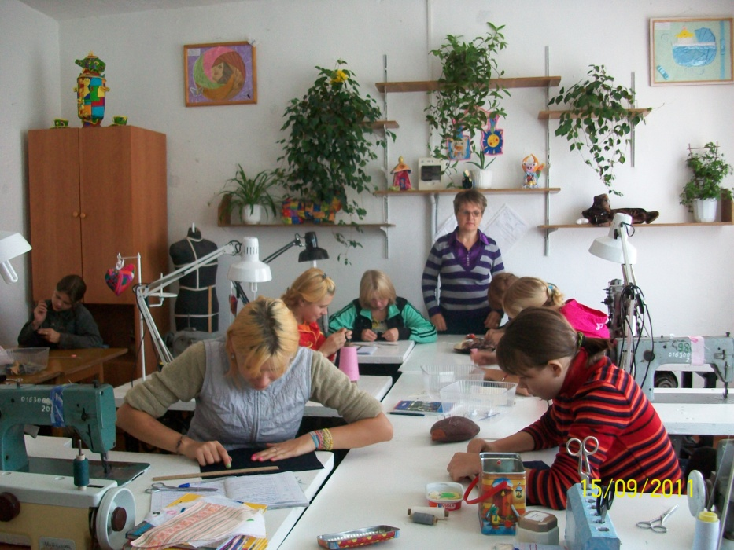
Объект изучения:
процесс развития самостоятельности на уроках трудового обучения учащихся с нарушением интеллекта

Slide 5

Предмет:
влияние трудового обучения в коррекционной школе на развитие самостоятельности у учащихся с нарушением интеллекта.

Slide 6
Гипотеза:
предполагаю, что в процессе проведения разработанных занятий по трудовому обучению уровень самостоятельности у детей с нарушением интеллекта в процессе трудового обучения возрастёт.

Slide 7
Методы:
Теоретический метод изучения развития самостоятельности учащихся на уроках трудового обучения /швейное дело/.
Экспериментальный (формирующий) метод.
Метод наблюдений.
Метод анализа.

Slide 8
Проблема и задачи исследования.
Основные задачи вспомогательной школы:
Подготовка учащихся к самостоятельной трудовой деятельности,
к общественно - полезному производительному труду.
Коррекция недостатков общего развития аномального ребенка.

Slide 9
Разделы системы трудового обучения во вспомогательной школе
Ручной труд
1 – 3 классы
Профессионально-трудовое обучение
4 – 9 классы
1.Знакомство с основными свойствами бумаги, картона, ткани.
2.Приобретение навыков их обработки.
3.Коррекция и развитие навыков работы с рабочими и измерительными инструментами.
Обучение по специальной программе.
Получение определённой специальности.
Приобретение навыков выполнения трудовых приёмов.

Slide 10
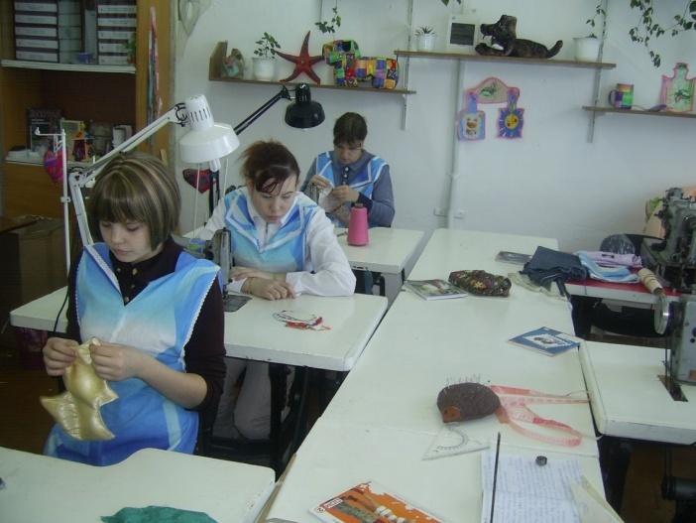
Проблемы воспитания самостоятельности у учащихся с нарушением интеллекта:
Общедидактическая – развитие навыков познавательных интересов.
Методическая – умение переносить полученные знания на объект труда.
Воспитание личности – трудолюбие, настойчивость, уверенность
в своих силах.

Slide 11
Пути воспитания самостоятельности у учащихся с нарушением интеллекта:
Формирование у учащихся определённой системы производственных трудовых навыков.
Знание технологических особенностей материалов, оборудования.
Владение комплексом производственных навыков.

Slide 12
В предлагаемой работе проводится:
Анализ литературных источников, посвященных вопросу о самостоятельной работе учащихся в процессе выполнения трудовых заданий.
Изучение состояния профессионально-трудового обучения по швейному делу путем:
наблюдения на уроках;
проведения специальных контрольных работ для определения степени самостоятельности у учащихся вспомогательной школы.
Обучающий эксперимент, т. е. эксперимент, ставящий своей целью воспитание у учащихся самостоятельности во время выполнения практических заданий по швейному делу.

Slide 13
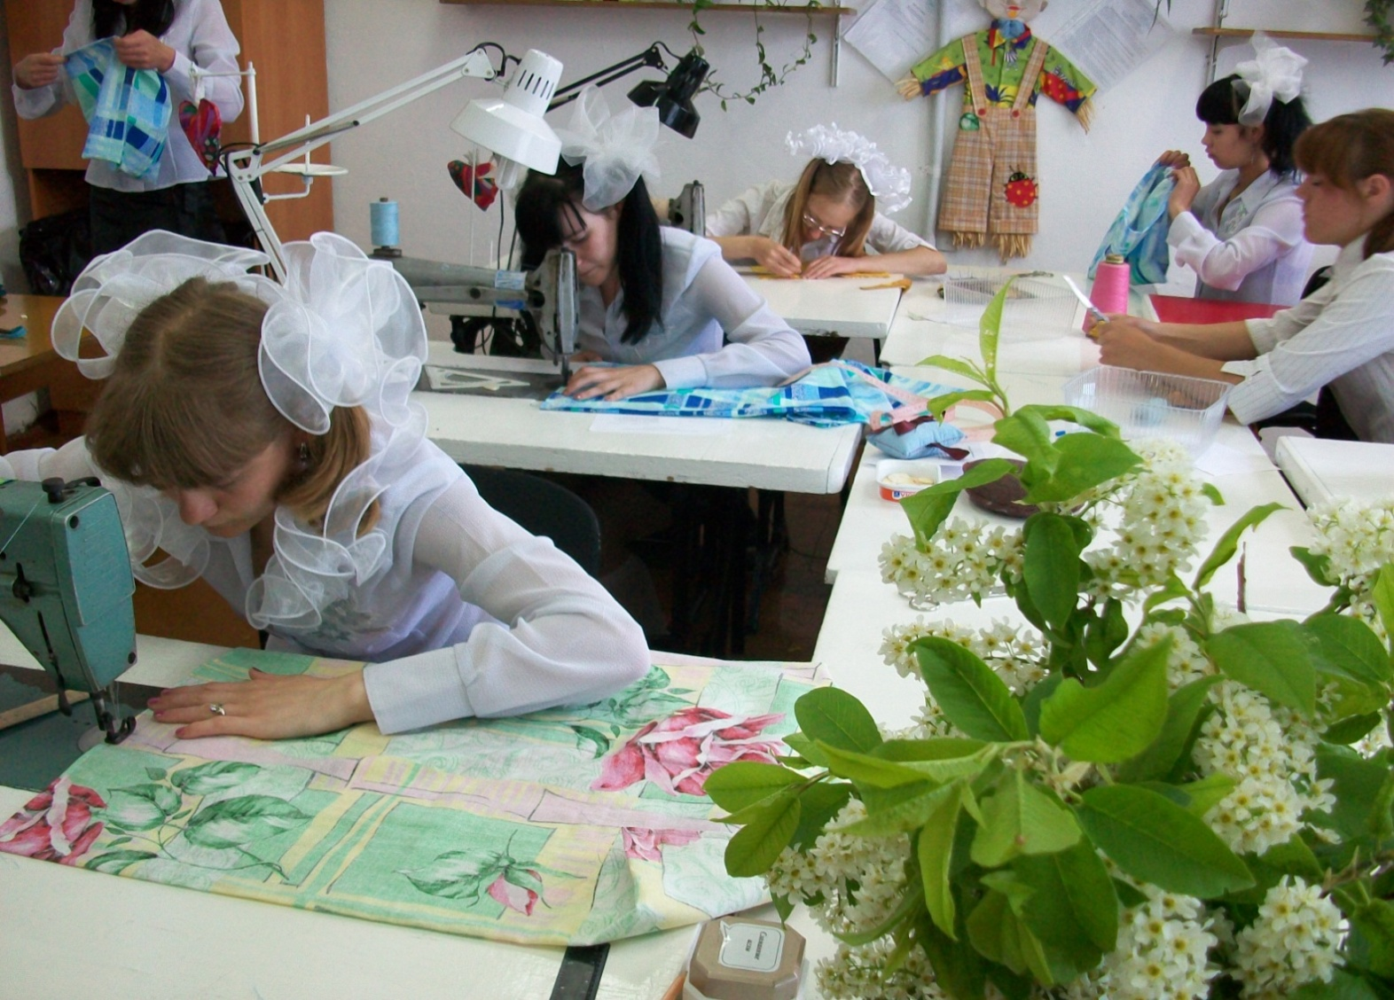
Состояние профессионально-трудового обучения учащихся вспомогательной школы

Slide 14

Причины отсутствия самостоятельности в выполнении трудовых заданий:
Неумение определять ткани по внешнему виду.
Неумение распознавать виды тканей по их свойствам.
Неумение использовать технологическую документацию.
Трудности в определении последовательности изготовления изделий.
Сложности в описании процесса выполнения задания.
Отсутствие навыков чтения чертежей.

Slide 15
Важный фактор в воспитании у учащихся самостоятельности в труде -
привитие навыков планирования предстоящей работы, главным образом в отношении установления последовательности выполнения отдельных операций по изготовлению изделия.

Slide 16
Условия самостоятельного выполнения трудового задания по швейному делу:
умение выполнять ручные и машинные швы.
разбираться в чертежах и рисунках программного изделия;
знать контурные срезы изделий и их названия;
уметь определять лицевую и изнаночную сторону /изделия/ ткани;
определять последовательность выполнения задания;
выполнять задания по инструкции /письменной и устной/ и по образцу.

Slide 17
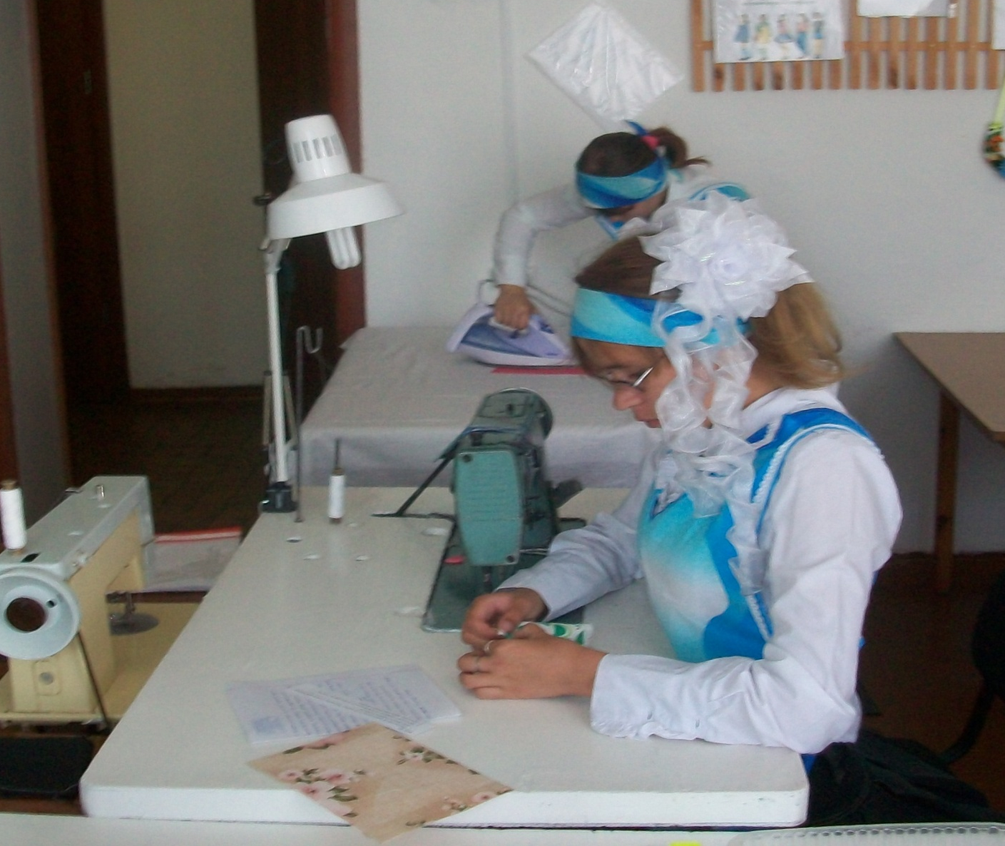
Исследование эффективности некоторых приемов воспитания у учащихся самостоятельности при выполнении трудовых заданий

Slide 18
Планирование
эксперимента
Планирование
эксперимента
Планирование
эксперимента

Slide 19
Задачи экспериментального обучения:
отыскание наиболее эффективных приемов воспитания у учащихся вспомогательной школы самостоятельности при выполнении трудовых заданий;
обеспечение наиболее благоприятных условий для активной сознательной, а не механической работы детей при выполнении ими практических заданий по труду;
сознательное выполнение
практического задания по труду.
тесты

Slide 20
При исследовании были выдвинуты для решения следующие вопросы:
В какой мере воспитанию самостоятельности у детей способствует обучение их умению давать словесный отчет о проделанной работе и рассказывать о способе выполнения предстоящей.
Как помогает воспитанию самостоятельности у учащихся умение планировать работу.
Обеспечивается ли самостоятельность в работе учащихся показом образца или рисунка.

Slide 21
Организация экспериментального обучения
Цель: определение гипотетических положений о приёмах обучения и уточнения доступности материала.
Задачи:
Воспитать у учащихся умения давать словесный отчет о проделанной работе после выполнения задания и рассказывать о способе выполнения предстоящей работы.
Привить учащимся навыки составления плана выполнения предстоящего задания /устно, письменно /.
Научить их умению выполнять задания по образцу / готовому изделию/ и рисунку.

Slide 22
Структура создания групп
Уч-й год | Класс | К-во уч-ся | Возраст | Предмет | Примечание
2011- 2012 | 5 «а» 5 «б» | 9 9 | 12-13 12-13 | Швейное дело | Контрольная гр. Эксперименталь-ная группа

Slide 23

Методы обучения:
Обучение учащихся умению давать словесный отчет
о проделанной, и рассказать о предстоящей работе
происходило по следующим этапам:
Внимание учащихся направлялось на осознание ими цели задания - что они будут делать и для чего.
Учащихся учили умению производить анализ готового изделия, т.е. описывать его внешний вид.
От них требовали словесного отчета о способе выполнения задания.
Учили умению рассказывать о том, как они будут выполнять предстоящее, частично знакомое задание.
Учили умению рассказывать о способе выполнения предстоящего нового задания.
Составление плана после выполнения задания
Определить лицевую и изнаночную стороны ткани.
Сложить кусочки ткани лицевыми сторонами внутрь.
Отметить ширину шва 1 сантиметр.
Сметать кусочки ткани прямыми стежками.
Стачать по смёточным стежкам.
Удалить нитки смётывания.

Slide 24
Результаты экспериментального обучения
Умение учащихся давать словесный отчет
Группа | Название шва
 | стачной | вподгибку | обтачной
Контрольная Экспериментальная | 3 5 | 6 7 | 6 8

Slide 25
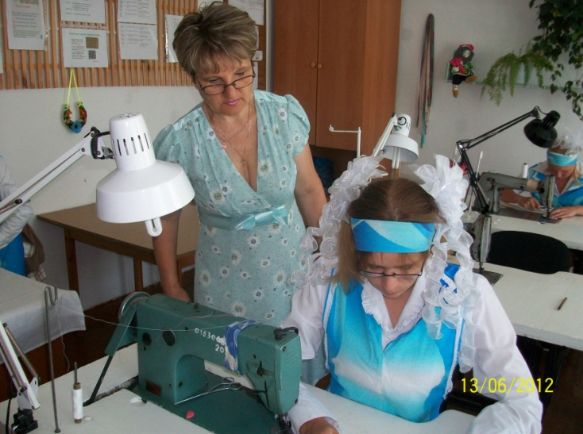
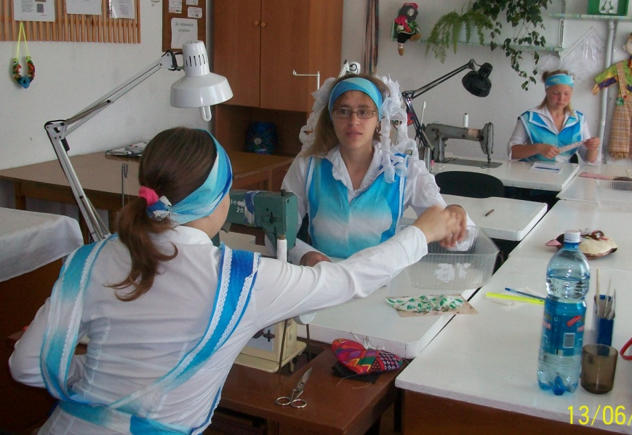
Вывод:
в результате обучения учащихся вспомогательной школы по нашей методике
у последних воспитывались самостоятельность и умение работать аккуратно, с чувством надлежащей ответственности.

Slide 26
Самостоятельное выполнение учащимися трудового задания можно достичь при соблюдении следующих основных требований:
Трудовое обучение не должно ограничиваться формированием у учащихся только рабочих двигательных навыков. Оно, кроме того, должно быть направлено на воспитание у учащихся умений решать умственные задачи, связанные с практическим выполнением трудовых заданий / планирование, выполнение заданий при помощи различных инструкций, образца, рисунка и т.д. /. Это в свою очередь способствует коррекции умственного развития учащихся вспомогательных школ вообще.
Проблема воспитания у учащихся самостоятельности должна решаться при строгом соблюдении правила: от простого к сложному, от более известного к менее известному, от конкретного к абстрактному.
Профессионально-трудовое обучение можно и необходимо использовать для развития речи воспитанников вспомогательной школы /словесный отчет - устный и письменный - о проделанной работе, рассказ о выполнении предстоящего задания и т.д./.

